Slide 1


MÔN HỌC:
NGUYÊN PHỤ LIỆU DỆT MAY
BẬC ĐÀO TẠO: TRUNG CẤP
Giảng viên: Ths Nguyễn Bạch Cẩm Dung
Số điện thoại: 0901 332 377
Email: camdungnguyenbach@gmail.com
Trường Cao Đẳng Lý Tự Trọng Thành Phố Hồ Chí Minh
Khoa May & Thời Trang
1

Slide 2


CHƯƠNG 3: MỘT SỐ LOẠI XƠ
SỢI DỆT

Slide 3
Chương 3: Một số loại xơ sợi dệt Thời gian: 10 giờ
1. Mục tiêu:
Vận dụng các kiến thức trên để nhận biết được các loại vải trong thực tế.
Lựa chọn, bảo quản vật liệu may phù hợp với yêu cầu công nghệ;
Rèn luyện ý thức, trách nhiệm trong quá trình lựa chọn và bảo quản vật liệu ngành may.
2. Nội dung chương:
2.1. Xơ thiên nhiên
2.1.1.Xơ thiên nhiên hữu cơ gốc thực vật
2.1.2. Xơ thiên nhiên hữu cơ gốc động vật
2.2. Xơ sợi hóa học
2.2.1.Xơ sợi nhân tạo
2.2.2. Xơ sợi tổng hợp
2.3. Xơ sợi pha

Slide 4

1. Mục tiêu:
Về kiến thức:Vận dụng các kiến thức trên để nhận biết được các loại vải trong thực tế.
Về kỹ năng: Lựa chọn, bảo quản vật liệu may phù hợp với yêu cầu công nghệ;
Về thái độ:Rèn luyện ý thức, trách nhiệm trong quá trình lựa chọn và bảo quản vật liệu ngành may.

Slide 5
2.1. Xơ thiên nhiên
2.1.1.Xơ thiên nhiên hữu cơ gốc thực vật

Slide 6
Gai
Gai họ Tầm ma là loại cây lâu năm, cao khoảng 1-2m ở vùng nhiệt đới và cận nhiệt đới. Trên thế giới, trồng nhiều gai có Ấn Độ, Nhật Bản, Trung Quốc. Ở Việt Nam, gai được trồng ở trung du Bắc bộ và Thanh Hoá.
Xơ gai được lấy từ lớp vỏ của thân cây. Người ta thu hoạch gai ngay sau khi bắt đầu ra hoa, vì ở thời điểm này hàm lượng chất xơ đạt được thu hoạch bằng cách cắt thân cây ngay trên rễ hoặc uốn cây để tách vỏ.

Slide 7
Xơ gai cơ bản có chiều dài trung bình 50-65mm, bề ngang 30-35 mm, độ mảnh 0,4-0,5 tex. Xơ kỹ thuật dài 60-160 cm, độ mảnh 0,6-0,7 tex. Xơ gai bóng như tơ, bền cơ học cao và bền với vi khuẩn

Slide 8
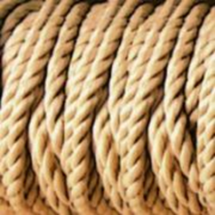
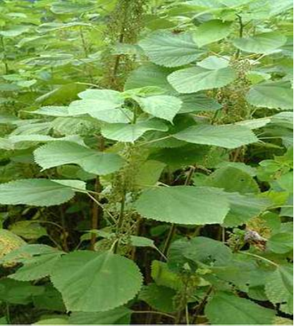
Gai xơ có thể kéo thành sợi và thường được pha trộn với các loại sợi khác như bông hoặc len để dệt vải may mặc mùa hè

Slide 9
Đay
Đay là loại cây sống một năm ở miền nhiệt đới. Pakixtan trồng nhiều đay nhất thế giới, sau đó là Ấn Độ, Trung Quốc. Đay ưa nóng, ẩm, đất xốp nhiều màu. Đồng bằng sông Hồng và sông Cửu Long của Việt Nam rất thích hợp với việc trồng đay

Slide 10
Xơ đay cơ bản dài trung bình 3-4mm, bề ngang 15-20 mm, độ mảnh khoảng 0,2 tex. Xơ kỹ thuật dài 120-300 cm, độ mảnh 2,2-5 tex
Đay bẹ bóc từ thân cây ra được ngâm trong nước (hồ, ao, sông ngòi) để vi khuẩn phá hủy các mô liên kết, sau đó giũ, giặt sạch, phơi khô sẽ cho ra đay tơ.

Slide 11
Tính chất
Độ bền kéo cao (nhưng độ bền sẽ bị giảm khi ướt), cách nhiệt tốt và chống tĩnh điện.
Khuyết điểm là độ nhàu cao, giòn và dễ bị oxy hóa trong ánh nắng mặt trời. Đay cũng là đối tượng dễ tấn công của vi sinh vật ở vùng có khí hậu ẩm ướt.
Ngoài ra, đay còn là một loại sợi có độ bóng vàng tự nhiên rất đẹp, nhưng sợi đay tốt có thể được làm thành giả tơ tằm.

Slide 12
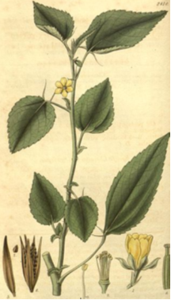
Thảm đay được sử dụng để chống xói mòn lũ lụt. Đối với mục đích này, một chất xơ tự nhiên và phân hủy sinh học.
Do khả năng ngậm nước của đay rất lớn nên chủ yếu đay dùng để kéo sợi thô dệt bao tải đựng những sản phẩm dễ bị ẩm như đường, muối, đựng ngũ cốc, dệt thảm.

Slide 13
Chuối sợi
Chuối sợi là loại cây nhiệt đới sống nhiều năm, được trồng nhiều ở quần đảo Philippin, Ecuador và Costarica. Loại “gai Manila” này có xơ dài từ 2-12 mm, xơ kỹ thuật dài 1-5m. Xơ được lấy ra từ bẹ lá.

Slide 14
Chuối lấy sợi là một loài cây bản địa của Việt Nam. Trong quá khứ, Việt Nam đã từng sản xuất 85% xơ chuối của thế giới, tuy nhiên sản lượng hàng năm đã bị giảm dần do các tác nhân gây bệnh cây trồng tăng lên.

Slide 15
Chuối lấy sợi là một loài cây bản địa của Việt Nam. Trong quá khứ, Việt Nam đã từng sản xuất 85% xơ chuối của thế giới, tuy nhiên sản lượng hàng năm đã bị giảm dần do các tác nhân gây bệnh cây trồng tăng lên.

Slide 16
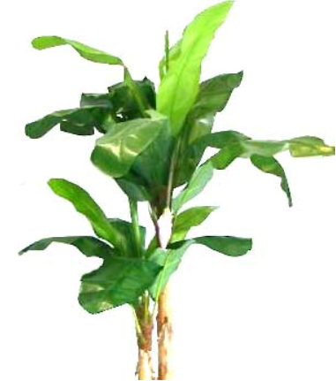
Xơ chuối có độ mảnh đều, bền, hút nước mạnh và bóng, thường dùng để chế biến giấy đặc biệt sử dụng làm các túi lọc trà, túi chân không, tiền tệ... do có khả năng chống thiệt hại từ nước mặn nên xơ chuối cũng thường được làm các loại dây buộc tàu thuyền, lưới đánh cá. Xơ chuối mảnh dùng để kéo sợi dệt vải.

Slide 17
Dứa sợi
Là loại cây nhiệt đới, sống nhiều năm ở Inđônêxia, Philipin, Braxin, Mêhicô. Loại dứa có hai mép lá trơn “yaxci” cho chất lượng xơ tốt nhất. Những loại dứa khác hai mép lá có gai nhọn cho chất lượng xơ kém hơn

Slide 18
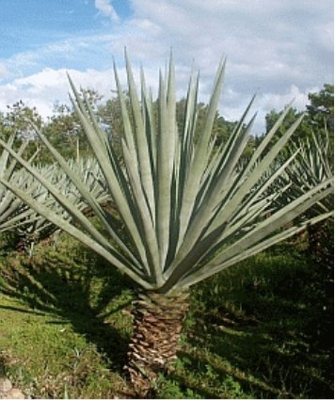
Xơ dứa cơ bản có chiều dài 2-4 mm, bề ngang 20-30 mm. Xơ kỹ thuật dài 70-130 cm

Slide 19
Câu hỏi củng cố chương 3:
Trình bày nguồn gốc xơ, sợi bông?
Trình bày nguồn gốc xơ sợi nhân tạo?
Nêu sự ảnh hưởng của nước với xơ thiên nhiên gốc thực vật?
Trình bày nguồn gốc của xơ thiên nhiên hữu cơ gốc động vật (tơ tằm)?
Trình bày nguồn gốc của xơ thiên nhiên hữu cơ gốc thực vật (xơ bông)?

Slide 20
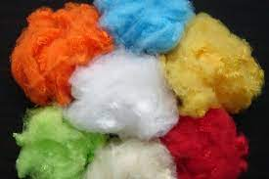
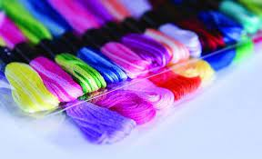
2.1. Xơ thiên nhiên
2.1.1.Xơ thiên nhiên hữu cơ gốc thực vật

Slide 21
2.1.2. Xơ thiên nhiên hữu cơ gốc động vật
Xơ thiên nhiên gốc động vật có tên chung là xơ protit. Protit là chất hữu cơ cơ bản tạo thành các tế bào động vật.. Xơ protit có thể được lấy từ lông như lông cừu, dê, thỏ, lạc đà, từ tơ như tơ tằm, tơ nhện …..

Slide 22
Len
Nguồn gốc
Len là tên gọi chung của các loại xơ nhận được từ lớp lông phủ của một số loài động vật như cừu, dê, thỏ, lạc đà ... sau khi đã chế biến.

Slide 23
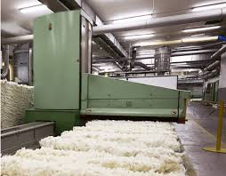
Cừu có nhiều loại: loại chuyên lấy lông, chuyên lấy thịt hoặc chuyên lấy sữa. Giống cừu chuyên lấy lông có lông dài và mịn.

Slide 24
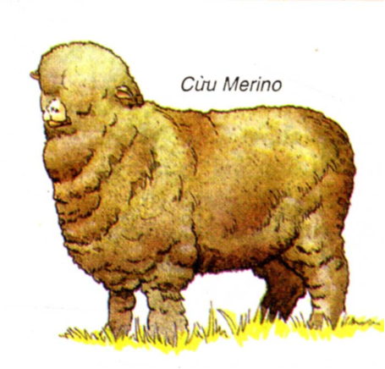

Slide 25
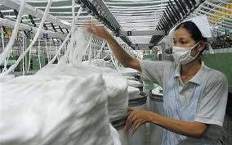
Thành phần cấu tạo
Thành phần chủ yếu của xơ len là chất keratin chiếm khoảng 90%, thể hiện các tính chất cơ lý của xơ len, còn lại là các chất khoáng, mỡ …

Slide 26
Lớp vẩy bao quanh bên ngoài thân lông và bảo vệ cho lớp xơ đặc bên trong. Lớp vẩy ảnh hưởng đến sự liên kết giữa các xơ, do các tế bào keratin hình dẹt mỏng một phần nhô ra ngoài, một phần nằm trong thân lông tạo thành.

Slide 27
Lớp xơ đặc nằm sát dưới lớp vẩy gồm các tế bào hình con sợi hình thành từ các bó thớ nằm dọc, giữa các tế bào có những khoảng cách trống, vì thế tạo cho xơ len có tính giữ nhiệt tốt.
Lớp lõi trong cùng của xơ gồm các tế bào keratin hình ống sắp xếp lỏng lẻo và giữa chúng có khoảng trống chứa đầy không khí.

Slide 28
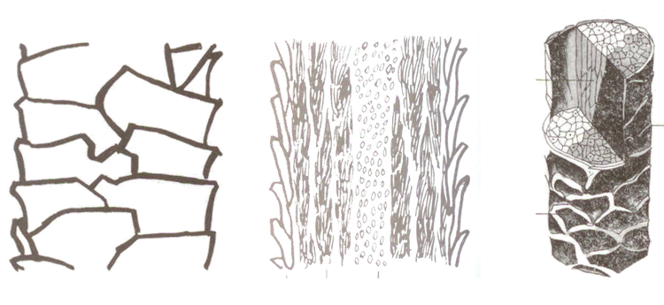

Slide 29
Tính chất
Lông cừu có chiều dài 60-100 mm, đường kính 20-30 mm, màu trắng và màu nâu nhạt. Chiều dài tự đứt trung bình 10-20 km.

Slide 30
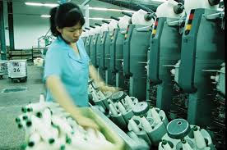
Khối lượng riêng của xơ len 1,3-1,32 g/cm3, len là vật liệu xốp và nhẹ nhất trong các loại xơ, sợi thiên nhiên.

Slide 31
Len không chịu được tác dụng của kiềm, nếu đun len trong dung dịch NaOH nồng độ 2% thì chỉ ít phút sau len bị phá huỷ. Nhiệt độ càng cao và nồng độ dung dịch càng lớn sự phá huỷ xơ len càng nhanh.
Đối với axit xơ len chịu đựng tốt. Trừ các loại axit vô cơ nồng độ đậm và có nhiệt độ cao.

Slide 32
Ứng dụng
Do có khả năng giữ nhiệt tốt, xơ len thường dùng để dệt vải may quần áo mặc mùa đông, làm khăn quàng, bít tất. Xơ len ngắn dùng để làm vải không dệt (nỉ, dạ nén), làm thảm và pha với các loại xơ, sợi hoá học khác để dệt vải may mặc

Slide 33
Bảo quản
Quần áo bằng vài len dễ bị thiệt hại từ sâu bướm và các loại côn trùng. Làm sạch quần áo sau mỗi lần mặc hoặc trước khi cất giữ là cách tốt nhất để bảo vệ quần áo thoát khỏi sự phá hoại của chúng.
Hãy loại bỏ vết bẩn ngay lập tức để ngăn cản nó thấm sâu vào vải, bằng cách sử dụng một bàn chải để loại bỏ đất và bụi lên trên bề mặt quần áo len trước khi giặt.

Slide 34
Do len kém bền với kiềm nên khi giặt cần dùng xà phòng trung tính, bằng nước lạnh không bao giờ sử dụng nước nóng. Bóp nhẹ nhàng để loại bỏ nước thừa, không vắt quần áo. Không bao giờ đặt quần áo len vào máy sấy, sự kết hợp của ma sát, nhiệt và áp suất sẽ làm tổn thương vải len. Phơi khô nơi râm mát, thoáng gió.

Slide 35
Nhận biết
Mặt vải sợi len không mịn, có xù lông, cầm thấy ráp tay, xốp, ấm. Đốt sợi vải lửa cháy yếu, tắt ngay khi rút ra khỏi ngọn lửa, có mùi tóc cháy, đầu đốt tro kết thành cục tròn, màu đen hoặc nâu, bóp vỡ vụn.
Hoà tan len vào dung dịch kiềm, nếu thêm một muối axit nào đó của chì, dung dịch sẽ có màu cà phê sữa, màu của chì sunfua (SPb).

Slide 36
Câu hỏi củng cố chương 3:
Trình bày nguồn gốc xơ, sợi bông?
Trình bày nguồn gốc xơ sợi nhân tạo?
Nêu sự ảnh hưởng của nước với xơ thiên nhiên gốc thực vật?
Trình bày nguồn gốc của xơ thiên nhiên hữu cơ gốc động vật (tơ tằm)?
Trình bày nguồn gốc của xơ thiên nhiên hữu cơ gốc thực vật (xơ bông)?

Slide 37
MÔN HỌC:
NGUYÊN PHỤ LIỆU DỆT MAY
BẬC ĐÀO TẠO: TRUNG CẤP
Giảng viên: Ths Nguyễn Bạch Cẩm Dung
Số điện thoại: 0901 332 377
Email: camdungnguyenbach@gmail.com
Trường Cao Đẳng Lý Tự Trọng Thành Phố Hồ Chí Minh
Khoa May & Thời Trang
37

Slide 38
CHƯƠNG 3: MỘT SỐ LOẠI XƠ
SỢI DỆT

Slide 39
Chương 3: Một số loại xơ sợi dệt Thời gian: 10 giờ
1. Mục tiêu:
Vận dụng các kiến thức trên để nhận biết được các loại vải trong thực tế.
Lựa chọn, bảo quản vật liệu may phù hợp với yêu cầu công nghệ;
Rèn luyện ý thức, trách nhiệm trong quá trình lựa chọn và bảo quản vật liệu ngành may.
2. Nội dung chương:
2.1. Xơ thiên nhiên
2.1.1.Xơ thiên nhiên hữu cơ gốc thực vật
2.1.2. Xơ thiên nhiên hữu cơ gốc động vật
2.2. Xơ sợi hóa học
2.2.1.Xơ sợi nhân tạo
2.2.2. Xơ sợi tổng hợp
2.3. Xơ sợi pha

Slide 40
1. Mục tiêu:
Về kiến thức:Vận dụng các kiến thức trên để nhận biết được các loại vải trong thực tế.
Về kỹ năng: Lựa chọn, bảo quản vật liệu may phù hợp với yêu cầu công nghệ;
Về thái độ:Rèn luyện ý thức, trách nhiệm trong quá trình lựa chọn và bảo quản vật liệu ngành may.

Slide 41
Tơ tằm
Nguồn gốc
Tơ tằm là sợi do một loại sâu nhả ra trong quá trình làm tổ. Sâu ăn lá dâu gọi là tằm dâu cho tơ nhiều nhất. Ngoài ra còn có các loại sâu ăn nhiều thứ lá khác như lá thầu dầu, lá sắn, lá sồi … mang nhiều nét hoang dã gọi là tằm dại cho tơ chất lượng thấp.

Slide 42
Nghề nuôi tằm lấy tơ có từ thời xa xưa và mang tính truyền thống ở một số nước như Trung Quốc, Nhật Bản, Triều Tiên … Việt Nam có điều kiện thuận lợi để trồng dâu nuôi tằm. Bảo Lộc (Lâm Đồng) đang được quy hoạch làm nơi trồng dâu nuôi tằm điển hình của cả nước với sản lượng và chất lượng cao. Trên thị trường thế giới hiện nay, tơ tằm dâu là loại sợi có giá thành cao nhất trong các loại sợi dệt.

Slide 43
Theo số lứa có thể nuôi trong một năm, người ta chia ra:
Tằm độc hệ (1 lứa/1 năm) thích nghi với xứ lạnh, cho kén to, sợi có thể dài 2400 mét
Tằm lưỡng hệ (2 lứa/1 năm) phù hợp với khí hậu mát và ít ẩm, cho kén trung bình, sợi tơ dài 800-1200 mét
Tằm đa hệ (nhiều lứa/1 năm) chịu được khí hậu nóng ẩm, cho kén nhỏ, tơ ngắn khoảng 450 mét.

Slide 44
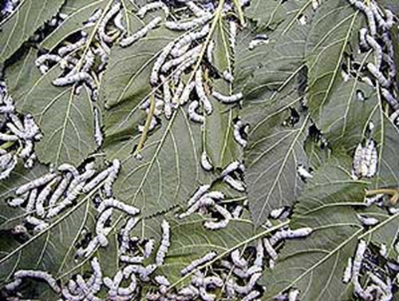
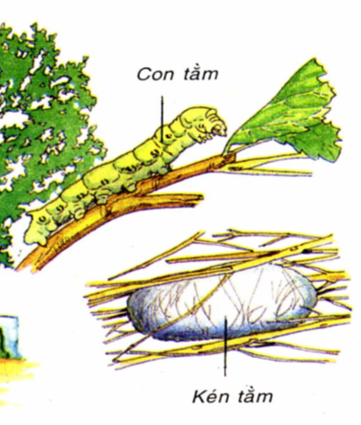
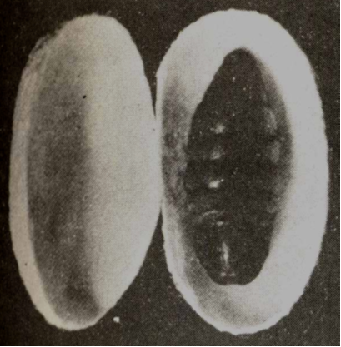

Slide 45
Sau khi trứng nở, tằm ăn lá dâu và lớn nhanh. Tằm chín bắt đầu nhả tơ làm tổ, tổ của nó gọi là kén. Có kén, mấy ngày sau phải kéo tơ cho hết, nếu không sâu sẽ hoá nhộng rồi biến thành bướm đục tổ chui ra. Khi đó, tơ sẽ bị đứt đoạn, không ươm được. Bởi vậy, muốn giữ kén được lâu để ươm tơ quanh năm, phải giết nhộng. Đồng thời, còn phải làm khô kén và giữ gìn cẩn thận để chuột bọ không phá hoại và tránh kén bị mốc ảnh hưởng xấu tới chất lượng tơ sau này. Hiện nay, phương pháp làm khô phổ biến là đưa kén đi sấy.

Slide 46
Về màu sắc, có hai loại kén thường gặp là kén trắng và kén màu vàng. Khác với kén trắng, kén vàng có chứa sắc tố.
Ươm tơ là một quá trình tở sợi tơ ra khỏi kén. Trong quá trình ươm tơ, nhiều sợi tơ kén sẽ được gộp lại để cho một sợi tơ sống có đủ độ bền khi se chỉ, dệt vải. Quá trình ươm cơ giới bao gồm các giai đoạn: phân loại kén, bóc áo kén, nấu kén, giũ mối, ghép mối kéo tơ, guồng lại và cuối cùng là chỉnh lý, đóng gói.

Slide 47
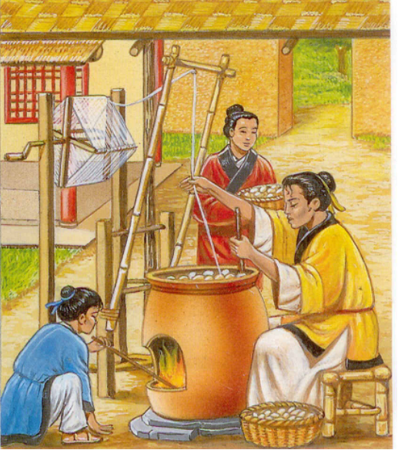
Trong ươm tơ thủ công của ta, sản phẩm ngành ươm gồm có: tơ sồi (gọi là tơ nái) kéo từ lớp áo kén khi nấu, tơ nõn dùng để dệt lụa, tơ đũi kéo từ kén thủng và nhộng (một loại thực phẩm ngon và bổ dưỡng cho người và gia súc).

Slide 48
Thành phần cấu tạo
Sợi tơ có thành phần chính của tơ tằm là fibroin chiếm 72 ÷ 78% và chất keo xerixin chiếm 20 ÷ 28%. Ngoài ra còn một ít nitơ và chất béo.
Fibroin và xerixin đều là những chất do protit tạo nên, nhưng do những loại axit amin không giống nhau và với tỷ lệ khác nhau mà xerixin là chất keo dính bao quanh tơ.

Slide 49
Tính chất
Tuỳ theo giống tằm và điều kiện sinh trưởng, chiều dài của tơ tằm có thể từ 300 ÷ 2500 mét, đường kính trung bình từ 20 ÷ 32 m. Độ bền cao hơn xơ bông, chiều dài tự đứt 30 ÷ 35 km. Độ kéo giãn 14 ÷ 20%, độ đàn hồi 3 ÷ 4%.
Sợi tơ tằm có hình dáng bên ngoài đẹp, nhẹ, óng ả, bóng mịn, khối lượng riêng 1,3 g/cm3. Tơ tằm hút ẩm và thải ẩm tốt, trong môi trường không khí độ hút ẩm đạt W = 11%, vì vậy vải tơ tằm mặc thoáng mát, hợp vệ sinh, dễ in hoa nhuộm màu

Slide 50
Khi tiếp xúc với nhiệt, đặc tính của tơ tằm thay đổi. Ở 1700C tơ tằm bị phá huỷ nhanh
Dưới ánh sáng trực tiếp của mặt trời fibroin dễ bị oxy hoá bởi oxy của không khí, vải dễ bị ngả màu ố vàng.

Slide 51
Tơ tằm chịu đựng kiềm kém. Ngay dung dịch kiềm loãng cũng làm tơ nở to, cấu trúc biến đổi, tính chất cơ học và tính ăn màu giảm sút. Kết hợp đun nóng, những dung dịch kiềm loãng như xút 5% cũng phá huỷ protit dễ dàng trong vài phút. Dung dịch kiềm đậm phá huỷ protit ngay ở nhiệt độ thấp.
Tơ tằm có tạo tĩnh điện nhẹ. Vải tơ tằm mặc ấm vào mùa đông, mát vào mùa hè nên rất phù hợp với sinh lý con người. Đây là một tính chất sử dụng quý, chính vì thế mà tơ tằm được phong là “hoàng hậu” của vải sợi.

Slide 52
Ứng dụng
Tơ tằm có nhiều tính chất sử dụng quý, đáp ứng được hầu hết các yêu cầu về may mặc nhưng do sản lượng thấp, công sức bỏ ra để có được sản phẩm từ tơ tằm nhiều nên giá thành còn cao. Tơ tằm khó bảo quản, không thuận tiện trong sử dụng nên ở một số lĩnh vực về may mặc, vải tơ tằm bị thay thế bằng loại tơ sợi hoá học có hiệu quả kinh tế cao hơn. Tốt nhất nên sử dụng trang phục may bằng vải sợi tơ tằm cho những dịp đặc biệt.
Ngoài ra, sợi tơ tằm còn được dùng để pha với những loại sợi khác trong quá trình dệt nhằm nâng cao hiệu quả sử dụng vải, hạ giá thành sản phẩm. Đối với những tơ phế phẩm được đưa vào kéo sợi để dệt bít tất, đăng ten, hàng trang trí …

Slide 53
Bảo quản
Do kém bền với kiềm nên khi giặt vải tơ tằm phải dùng xà phòng trung tính hoặc chanh, giặt trong nước ấm.
Nên phơi tơ tằm trong bóng râm, chỗ thoáng gió để tránh ánh nắng mặt trời chiếu trực tiếp tơ sẽ bị ngả màu ố vàng.

Slide 54
Ủi tơ tằm ở chế độ ẩm, nhiệt độ thấp hơn 1500C vì tơ tằm kém bền nhiệt.
Cất giữ sản phẩm tơ tằm ở nơi khô thoáng để tránh bị nấm mốc và vi sinh vật phá hoại.

Slide 55
Nhận biết
Vải tơ tằm cầm thấy mát tay, nhẹ, mịn; rút một đoạn sợi kéo đứt thấy sợi dai, mối đứt gọn, không xù long.
Đốt sợi vải cháy chậm, có mùi như tóc cháy, khi ra khỏi ngọn lửa hông tiếp tục cháy, tro màu đen, xốp, vón cục tròn, bóp vỡ vụn.
Dùng dung dịch kiềm để hoà tan, sau đó cho thêm một muối axit nào đó của chì, dung dịch sẽ có màu trắng sữa nếu chất hoà tan là tơ tằm.

Slide 56
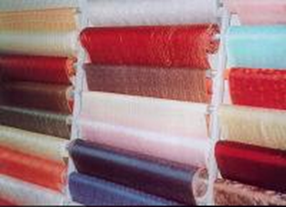
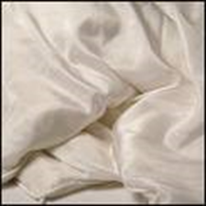
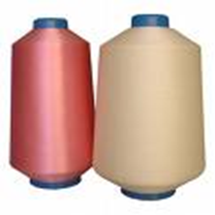
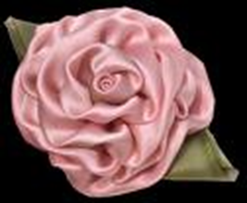

Slide 57
2.1. Xơ thiên nhiên
2.1.2. Xơ thiên nhiên hữu cơ gốc động vật
    Xơ len
  Nguồn gốc
Len là loại xơ có nguồn gốc từ động vật đầu tiên sử dụng làm quần áo. Len có nguồn gốc từ nhiều loại động vật có long, tuy nhiên khi nhắc đến len người ta thường nhắc đến cừu do tỷ trọng chiếm đại đa số

Slide 58
2.1. Xơ thiên nhiên
2.1.2. Xơ thiên nhiên hữu cơ gốc động vật
    Xơ len
  Nguồn gốc
Len cừu chiếm 96 -97% có các giống như Merino, Lincohn…
Len dê chiếm 2% có các giống như Cashmere, angora
Len lạc đà chiếm 1% có các giống như Llama, Alpaca, Vicuna
Len khác từ thỏ, chồn, cáo, sóc….chiếm tỷ lệ rất thấp

Slide 59
2.1. Xơ thiên nhiên
2.1.2. Xơ thiên nhiên hữu cơ gốc động vật
  Chế biến và sản xuất len cừu
Cừu có tên khoa học là Avis Aries, có khoảng 40 giống cừu, với khoảng 200 loại len khác nhau. Năm 40 sau CN, đế chế Roma mở công xưởng len đàu tiên tại Anh, đến năm 1797 nước Anh mua 13 con cừu giống Merino từ Australia và bắt đầu công nghiệp sản xuất len.

Slide 60
2.1. Xơ thiên nhiên
2.1.2. Xơ thiên nhiên hữu cơ gốc động vật
  Chế biến và sản xuất len cừu
Cừu được nuôi nhiều ở xứ lạnh như Nga, Mỹ Argentina….gồm các giống lông tốt như (Merino, Rambouilet…), lông trung bình (Hamphire, Oxford…), lông dài ( Cheviot, Lincoln…), lông tạp (Blackface, Karakule…) lông dài và mịn (Corriedale, Targee…).

Slide 61
2.1. Xơ thiên nhiên
2.1.2. Xơ thiên nhiên hữu cơ gốc động vật
Gần đây họ đã dùng hóa chất làm cho lông cừu rụng, loại lông này dài và it bị hư hại hơn lông xén.
Lông được xén nguyên bộ, cuôn lại, đóng gói vào túi và mang đi bán, việc phân loại len làm luôn khi còn nguyên bộ, yếu tố quyết định việc phân loại len là độ dài, đường kính, tuổi cừu, màu sắc và điều kiện nuôi. Người ta phân loại len thành:

Slide 62
2.1. Xơ thiên nhiên
2.1.2. Xơ thiên nhiên hữu cơ gốc động vật
Len mịn: là lông tơ có đường kính đồng nhất
Len nửa mịn: gồm lông tơ và lông nhỡ đồng nhất
Len nửa thô: gồm lông tơ, lông nhỡ và một phần nhỏ lông kích thước không đồng nhất
Len thô: là loại len hỗn hợp lông tơ, lông nhỡ, lông chết

Slide 63
2.1. Xơ thiên nhiên
2.1.2. Xơ thiên nhiên hữu cơ gốc động vật
  Thành phần cấu trúc
Cấu trúc vĩ mô
Len săn ba chiều, xơ mảnh xoắn khoảng 10 vòng/cm, xơ thô khoảng 4 vòng/cm. Chiều dài xơ từ 3,8 – 38cm, xơ làm quần áo khoảng 5-12cm, đường kính từ 14-45µm. Len thô có đường kính khoảng 70 µm. Trong may mặc, xơ len mảnh dài gọi là len chải kỹ có chất lượng tốt, trong sản xuất thảm xơ len dài thô có chất lượng tốt. Lông được phân thành 4 loại:

Slide 64
2.1. Xơ thiên nhiên
2.1.2. Xơ thiên nhiên hữu cơ gốc động vật
  Thành phần cấu trúc
Cấu trúc vĩ mô
Lông tơ: có vảy, trong đặc, lông mảnh, xoắn nhiều
Lông nhỡ: trung gian giữa lông tơ và lông thô, có lõi không liên tục
Lông thô: to và thô
Lông chết: thô, mặt cắt ngang không tròn, cứng, giòn, không bền và kém ăn màu

Slide 65
2.1. Xơ thiên nhiên
2.1.2. Xơ thiên nhiên hữu cơ gốc động vật
Cấu trúc tế vi
Bề mặt xơ gồm các lớp tế bào xếp chồng lên nhau gọi là lướp vảy, có khoảng 700 vảy/cm cho len mảnh, len thô có khoảng 270 vảy/cm. Tất cả các vảy cấu tạo từ biểu bì, xơ len có lõi với khe rỗng ở tâm, len thô lõi có thể chiếm 90% tiết diện ngang, phần lớn len có tiết diện ngang hình oval hoặc elip

Slide 66
2.1. Xơ thiên nhiên
2.1.2. Xơ thiên nhiên hữu cơ gốc động vật
Cấu trúc siêu tế vi
Lớp sừng: là hợp chất giống sáp phủ lên lớp vảy với vô số lỗ chân lông, có tính mao dẫn dễ dàng loại bổ trong quá trình sử dụng
Vỏ chiếm 90% thể tích xơ gồm vô số các tế bào hình suôn dài, các tế bào được bao bọc bới lớp màng và kết dính với nhau bằng lớp keo. Vỏ được chia thành 2 lớp riêng biệt ngoại bì và nội bì, phản ứng kgacs nhau với độ ẩm và nhiệt độ. Mỗi lớp voe gồm nhiều thớ vĩ mô, thớ vĩ mô chứa nhiều thớ nguyên sinh xoắn vào nhau, mối thới nguyên sinh chứa nhiều keratin và cũng xoắn lại với nhau. Chính sự sắp xếp này làm cho xơ có tính đàn hồi và bền

Slide 67
2.1. Xơ thiên nhiên
2.1.2. Xơ thiên nhiên hữu cơ gốc động vật
Cấu trúc siêu tế vi
Thành phần chính trong tế bào xơ len:
Keratin :chiếm 90 -93%có dạng hình xoắn ốc gồm các amino acid
Nonkeratin: là thành phần phụ trong xơ len như mỡ, sáp…càn được làm sạch để nâng cao phẩm chất cho xơ len.

Slide 68
2.1. Xơ thiên nhiên
2.1.2. Xơ thiên nhiên hữu cơ gốc động vật
  Tính chất
Độ bền:
Xơ len không bền nhưng do vải len có cấu trúc dài, săn, có vảy giúp dính kết các sợi lại với nhau. Độ bền len thấp do mức độ tinh thể và độ định hướng thấp và tương đối ít các liên kết hydro. Tuy nhiên độ kém bền của len được bù lại bởi độ giãn và độ đàn hồi
Khả năng biến dạng cao thể hiện qua 4 trạng thái:
Biến dạng thuận nghịch là khả năng phục hồi lại vị trí ban đầu
Biến dạng tạm thời là khả năng bị giãn trong nước sôi hoặc hơi nước sau đó phục hồi lại vị trí ban đầu
Tự co là khả năng co trong hơi nước bão hòa ở thời gian ngắn
Cố định hoàn toàn là khả năng co trong hơi nước bão hòa ở thời gian dài

Slide 69
2.1. Xơ thiên nhiên
2.1.2. Xơ thiên nhiên hữu cơ gốc động vật
Ảnh hưởng của nước
Xơ len có thể hấp thu lượng nước lớn, nước xâm nhập vào vùng vô định hình, bị hút bởi các liên kết peptide và muối. Độ hút nước thực tế của len rất cao, hàm ẩm khoảng 13-15%, có thể hấp thụ 30-35% hơi nước khi ở khối lượng khô
Trong môi trường hơi nước 100ºC độ bền xơ len giảm đáng kể phụ thuộc vào thời gian tác dụng

Slide 70
2.1. Xơ thiên nhiên
2.1.2. Xơ thiên nhiên hữu cơ gốc động vật
Ảnh hưởng của nhiệt độ
Ở nhiệt độ 130-140ºC trong thời gian ngắn tính chất của len không bị thay đổi. Nhưng nếu sấy ở nhiệt độ 80-100ºC trong thời gian dài thì xơ sẽ cứng giòn, giảm độ bền, độ giãn, giảm màu sắc
Ở nhiệt độ 170-200ºC len bị phá hủy
Ảnh hưởng của hóa chất
Tương tự như tơ tằm độ bền của len giảm không đáng kể dưới tác dụng của acid vô cơ yếu và acid hữu cơ có nồng độ trung bình. Nếu tăng nông độ acid và nhiệt độ dung dịch thì xơ len mới bị phá hủy

Slide 71
2.1. Xơ thiên nhiên
2.1.2. Xơ thiên nhiên hữu cơ gốc động vật
Len dễ bị phá hủy trong môi trường kiềm mức độ phá hủy tùy thuộc vào nhiệt độ, hoạt tính của dung dịch kiềm, nếu đun len trong dung dịch kiềm nồng độ 5% thì len sẽ bị phá hủy trong vài phút
Các chất oxy hóa như H₂O₂, Na₂O_{2…..}sử dụng khi gia công xơ, vải len sẽ phá hủy chất màu, thể hiện tác dụng làm trắng, sự phá hủy diễn ra nhanh khi tăng nhiệt độ và tác dụng kéo dài.

Slide 72
2.1. Xơ thiên nhiên
2.1.2. Xơ thiên nhiên hữu cơ gốc động vật
  Phạm vi sử dụng
Len có độ bền không cao nhưng co giãn đàn hồi nên quần áo bằng len có thể giữ được nếp khi ủi lâu. Ngoài ra len cũng có khả năng hút ẩm tốt, đồng thời cách nhiệt tốt do đó len được dùng để may quần áo ấm, khăn quàng, mũ, bít tất….Len được sử dụng nguyên chất hoặc pha với bông hay xơ hóa học để kéo sợi dệt vải dệt thoi hay dệt kim.

Slide 73
2.1. Xơ thiên nhiên
2.1.2. Xơ thiên nhiên hữu cơ gốc động vật
    2.Xơ tơ tằm
Nguồn gốc
Tơ sinh ra từ ấu trùng của loài côn trùng sử dụng tơ làm tổ kén. Phần lớn tơ thiên nhiên thu được hiện nay để dệt vải là tơ tằm.
Ở Việt Nam, bà Ý Lan được mệnh danh là cô thôn nữ trên cánh đồng dâu của vùng đất Bắc Ninh được đức vua Nhân Tông sùng ái và được nhân dân tôn vinh đã mở nghiệp trồng dâu nuôi tằm trên lãnh thổ Việt Nam. Hiên nay nghề trồng dâu nuôi tằm xuất hiện ở các tỉnh như Hà Tây, Nam Định và đặc biệt là ở Bảo Lộc (Lâm Đồng)
Tơ tằm lấy từ một loại sâu ăn lá tên là sâu tằm ( con tằm). Loại sâu ăn lá dâu được gọi là tằm dâu, còn loại sâu ăn lá khác như thầu dầu, lá sắn…gọi là tằm dại

Slide 74
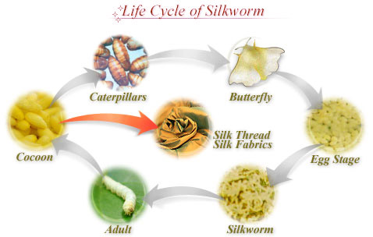
2.1. Xơ thiên nhiên
2.1.2. Xơ thiên nhiên hữu cơ gốc động vật
Sản xuất tơ tằm
Vòng đời sinh trưởng của con tằm:
Ươm tơ là quá trình kéo sợi tơ ra khỏi kén bao gồm các giai đoạn như phân loại kén, bóc áo kén, nấu kén, giữ mối, ghép mối tơ, guồng lại, chỉnh lý đóng gói.
Sản phẩm của quá trình ươm tơ bao gồm tơ sồi ( tơ nái, tơ càng), kéo từ áo kén khi nấu chất lượng không tốt, cứng, thô, nhiều keo, chủ yếu dùng dệt lụa gốc hoặc đan lưới, Tơ nõn chất lượng tốt tơ mảnh mịn dùng để dệt lụa, tơ đũi kéo từ kén thủng, chất lượng không tốt dùng để dệt thảm, nhộng là loại thực phẩm rất béo ngon dùng cho người và gia súc

Slide 75
2.1. Xơ thiên nhiên
2.1.2. Xơ thiên nhiên hữu cơ gốc động vật
Cấu trúc tơ tằm
Tơ tằm có dạng filament dài tới 600m (TB 300m), có đường kính rất mảnh từ 12-30µm, kích thước này phụ thuộc vào sức khỏe, chế độ ăn, hoàn cảnh nuôi của sâu tằm
Kén tằm là vỏ bọc bên ngoài của nhộng tằm do những sợi tơ tạo nên từ chất protein có trong tằm chín giúp chống điều kiện ngoại cảnh và kẻ thù. Kén tằm bị mềm đi trong nước nóng và có thể kéo ra được những sợi mảnh, chắc, dai và đồng nhất có thể sản suất ra loại vải đẹp và bền.

Slide 76
2.1. Xơ thiên nhiên
2.1.2. Xơ thiên nhiên hữu cơ gốc động vật
Cấu trúc tế vi
Sợi tơ được kéo trực tiếp từ kén tằm gồm hai sợi filament có đường kính không nhẵn tiết ra từ cặp tuyến tơ của con tằm. Lớp tráng phủ bề mặt gọi là sericine (silk glue), chiếm 20-30% giúp 2 sợi filament dính với nhau, khi tan hai sợi tách ra. Sericine cần loại bỏ để giảm trọng lượng và độ thô cứng cho xơ
Đường kính tơ tằm không đều theo chiều dài, tằm nuôi có tiết diện ngang hình tam giác các góc bo tròn, tơ tự nhiên thường có hình chữ nhật

Slide 77
2.1. Xơ thiên nhiên
2.1.2. Xơ thiên nhiên hữu cơ gốc động vật
Cấu trúc siêu hiển vi
Có thể nhận ra các lớp hợp chất protein mảnh dưới cấp độ này
Polyme tơ tằm gồm một chuỗi amino acid hình thành nên protein gọi là fibroin
Tơ tằm là xơ thiên nhiên mạch thẳng, có cấu trúc đồng trùng hợp chứa nhóm có cực (-COOH và –NH₂ ) do vậy đây là loại vật liệu lưỡng tính.
Ngoài fibroin và sericine trong tơ còn có thành phần tạp chất như chất béo, sáp, muối khoáng

Slide 78
2.1. Xơ thiên nhiên
2.1.2. Xơ thiên nhiên hữu cơ gốc động vật
Tính chất tơ tằm
Độ bền
Tơ tằm có độ bền cao nhất trong các xơ protein nhưng so với các xơ nói chung thì ở mức trung bình.
Tơ tằm có độ giãn trung bình, độ đàn hồi cao
Tơ tằm chống ma sát vừa phải, tuy nhiên trong sử dụng ma sát không phải là vấn đề lớn

Slide 79
2.1. Xơ thiên nhiên
2.1.2. Xơ thiên nhiên hữu cơ gốc động vật
Ảnh hưởng của nước
Tơ tằm có thể hấp thụ lượng nước bằng 1/3 khố lượng của nó mà không cho cảm giác ướt khi tiếp xúc, độ ẩm của tơ tằm lên đến 9-11%. Khi cơ thể thoát mồ hôi mặt vải sẽ hấp thụ bởi các xơ vì vậy da duy trì cảm giác khô
Trong môi trường nước, xơ mềm ra, trương nở và đàn hồi hơn. ở nhiệt độ của nước 25ºC, tơ sẽ nở chiều ngang từ 16-20%, chiều dài chỉ tăng 1-2%. Trong môi trường có độ ẩm tương đối 90% lúc đó đường kính xơ tăng lên 9%
Đối với secirine trong môi trường nước có nhiệt độ 110ºC bị hòa tan hoàn toàn.

Slide 80
2.1. Xơ thiên nhiên
2.1.2. Xơ thiên nhiên hữu cơ gốc động vật
Ảnh hưởng của nhiệt độ
Đối với nhiệt đô 130 - 140ºC tác dụng lên xơ trong thời gian ngắn không làm cho xơ thay đổi tính chất
Khi đốt nóng kéo dài thậm chí ở nhiệt độ thấp cũng làm cho xơ bị cứng, gòn, thay đổi màu sắc và giảm tính chất cơ lý
Ở nhiệt độ 170 ºC tơ bị phá hủy

Slide 81
2.1. Xơ thiên nhiên
2.1.2. Xơ thiên nhiên hữu cơ gốc động vật
Ảnh hưởng của hóa chất
Với acid vô cơ yếu, acid hữu cơ có nồng độ trung bình làm giảm không đáng kể độ bền của xơ.Nếu tăng nồng độ dung dịch và đốt nóng thì quá trình phá hủy xơ diễn ra rất nhanh.
Trong môi trường kiềm tơ dễ bị phá hủy, mức độ phá hủy tùy thuộc vào nhiệt độ và nồng độ dung dịch kiềm

Slide 82
2.1. Xơ thiên nhiên
2.1.2. Xơ thiên nhiên hữu cơ gốc động vật
Bảo quản tơ tằm
Tơ tằm giảm bền bởi kiềm nhẹ và chất oxy hóa, kiềm làm tơ ngả vàng, mờ, phơi lâu dẫn đến thủy phân mạch polypeptide. Phơi ở nhiệt độ cao làm tơ biến màu, cháy xém
Vải tơ tằm tốt nhất giặt khô bằng phương pháp đặc biệt nhằm duy trì các đặc tính. Nếu giặt tay chú ý giặt trong nước lạnh, dùng xà phòn hoặc chất tẩy nhẹ, giặt xong cần rũ bằng nước lạnh, treo trong bóng râm. Khi ủi thì ủi phía mặt trái, ủi trên mạt phải thì phải phủ một lớp vải cotton lên trên. Muốn tẩy trắng chỉ nên dùng amoni chứ không được dùng bất kỳ chất tẩy trắng nào. Để loại bỏ sự ngả vàng của tơ tằm bằng cách cho một ít giấm trăng khi giặt

Slide 83
2.1. Xơ thiên nhiên
2.1.2. Xơ thiên nhiên hữu cơ gốc động vật
Phạm vi sử dụng
Các mặt hang xơ gồm:
Tơ sồi ( đũi, nái) sần sùi, có cục thô nhưng bền
Lĩnh là loại lụa dệt dày sau đó được phết hồ
Đoạn giống lĩnh nhưng dày hơn
The (sa) là hàng dệt dùng sợi mỏng và dệt thưa có thể nhìn xuyên qua được
Xuyến gần giống the nhưng dệt thưa dày xen lẫn
Quần áo tơ tằm thích hợp với thời tiết nóng là lạnh do dễ thấm mồ hôi và dẫn nhiệt kém. Lụa tơ tằm có vẻ đẹp óng ánh, trang nhã dùng làm màn, rèm….

Slide 84
Câu hỏi củng cố chương 3:
Trình bày nguồn gốc xơ, sợi bông?
Trình bày nguồn gốc xơ sợi nhân tạo?
Nêu sự ảnh hưởng của nước với xơ thiên nhiên gốc thực vật?
Trình bày nguồn gốc của xơ thiên nhiên hữu cơ gốc động vật (tơ tằm)?
Trình bày nguồn gốc của xơ thiên nhiên hữu cơ gốc thực vật (xơ bông)?

